Slide 1
Argentina futura
Un horizonte deseable y posible.

Slide 2
Ideas introductorias
I Argentina Futura
El futuro no se puede predecir con certeza. Pero sí puede en buena medida explorarse, debatirse y construirse.
Argentina tiene hoy una enorme oportunidad.
Necesitamos promover grandes debates en Argentina acerca de las estrategias de desarrollo de largo plazo.
El libro propone un insumo que recoge otros varios insumos, para debatir colectivamente sobre el horizonte futuro y construir una visión compartida.
Necesitamos elaborar nuevas narrativas de futuro para el desarrollo integral del país

Slide 3
I Argentina Futura
Punto de partida:
Diagnóstico multidimensional,
que se sintetiza en la figura del
“péndulo argentino”
Alimentado por el Foro Universitario del Futuro y otros insumos elaborados por el Programa
Belgrano y Diamand
Fuente: Revista Mestiza (UNAJ)

Slide 4
El “péndulo argentino”
I Argentina Futura
El péndulo argentino, caracterizado por Marcelo Diamand en 1983, hace referencia a los cambios bruscos en la política económica que provocan una oscilación pendular entre dos corrientes: la corriente “expansionista o popular” y la “ortodoxia o liberalismo económico”.
La dinámica pendular impide un crecimiento económico sostenido, y con ello la posibilidad de un desarrollo integral.
El péndulo tiene una base multicausal, se asienta en lógicas territoriales, económicas, políticas y sociales. De allí, la dificultad de construir una “salida”.

Slide 5
La lógica pendular se explica por:
I Argentina Futura
Aspectos económicos (restricción externa).
Aspectos productivos (exportación especializada en commodities, falta de competitividad de la industria, baja articulación agro-industria).
Aspectos territoriales: centro-interior, lógica territorial radial.
Aspectos políticos: conflictos que impiden definir objetivos de largo plazo y generan un empate hegemónico: “Un empate entre fuerzas alternativamente capaces de vetar los proyectos de las otras, pero sin recursos suficientes para imponer, de manera perdurable, los propios” (J. C. Portantiero).

Slide 6
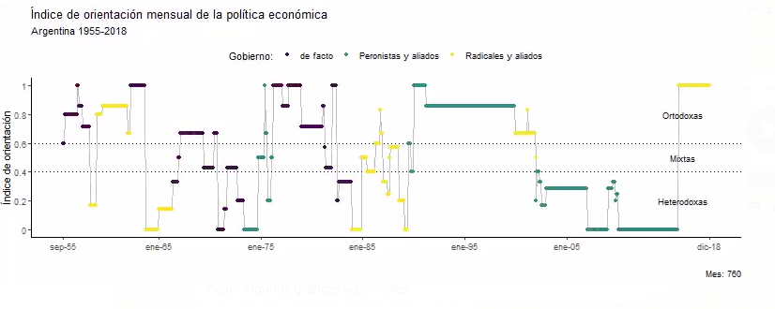
El péndulo en números
(en base al estudio reciente de Wendy y Brau, 2021)
Entre 1955 y 2018 la política económica cambió de rumbo (entre ortodoxa y heterodoxa) cada dos años promedio.
Hubo 16 cambios dramáticos de orientación “ortodoxa” a “hetorodoxa”; 9 de ellos sucedieron dentro de un mismo mandato.

Slide 7
Una cultura de las crisis cíclicas
I Argentina Futura
La Argentina ha vivido 5 crisis endógenas desde 1975.
Esto genera una “cultura de crisis cíclicas” que tiene rasgos que dificultan procesos de desarrollo sostenido y sostenible.
Algunos de esos rasgos, transversales a personas e instituciones, son:
Cortoplacismo, frustración, corporativismo, pérdida de la autoestima nacional e individualismo.
Esos elementos en ciertos contextos pueden facilitar el inicio o agravamiento de una crisis.

Slide 8
¿Cómo es la salida?
Ideas para el futuro de la Argentina
I Argentina Futura
Ninguno de los problemas “culturales” derivados de la experiencia histórica se resolverán en el plano moral. No son un listado de buenas o malas creencias. Son el resultado de conflictos históricos irresueltos.
Sólo la construcción sostenida de otra experiencia económica, social y del Estado transformará esos rasgos.
Las soluciones de largo plazo son integrales: económicas, sociales, políticas y culturales.
La Argentina tiene dos urgencias en el corto plazo: 1) mitigar las consecuencias de la crisis endógena y de la crisis de la pandemia; 2) Y construir definiciones sostenibles en el largo plazo.

Slide 9
Las tensiones que se presentan
Ideas para el futuro de la Argentina
I Argentina Futura
Crecimiento vs restricción externa
Exportaciones vs sustentabilidad y precios internos
Productividad y derechos sociales
Equilibrios y negociaciones del sistema federal
Crecimiento con inclusión, sostenibilidad ambiental y perspectiva de género
Acuerdos estratégicos vs polarización política
Integración territorial

Slide 10
Partiendo del problema del péndulo, podemos imaginar dos escenarios posibles para el mediano-largo plazo
I Argentina Futura
Empate catastrófico
Desarrollo integral con mayor igualdad
Argentina continúa con dinámica pendular, se repiten crisis endógenas y se empobrece aún más la población, con agudización de conflictos políticos y sociales.
Se logra una salida económica y política sostenible. Se avanza hacia una sociedad más inclusiva, igualitaria y pujante. Se genera un camino de acuerdos estratégicos para el desarrollo integral de la Argentina.

Slide 11
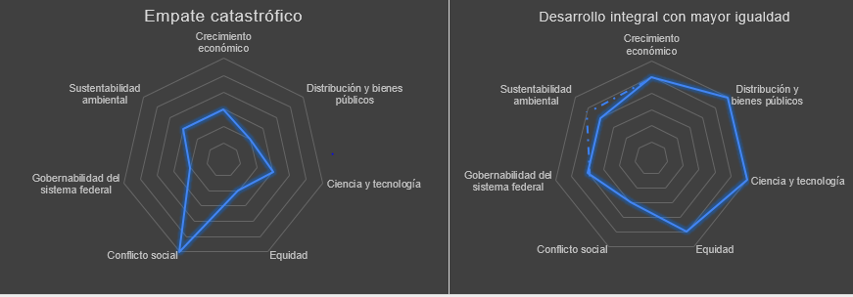
Perfil de los escenarios en el mediano plazo
I Argentina Futura

Slide 12
Ejes para el desarrollo integral (con los capítulos del libro):
I Argentina Futura
Superar el empate hegemónico y el péndulo (este es el objetivo GENERAL) ¿cómo?...
Recuperar el crecimiento sostenido y erradicar las crisis endógenas
Desplegar las capacidades productivas y transformar la matriz
Transformar y potenciar el territorio
Mejorar la calidad de los bienes públicos y garantizar la protección social
Potenciar las transformaciones socio-ecológicas
Profundizar la democracia y construir un nuevo contrato político
Fortalecer al Estado y mejorar sus capacidades
Robustecer las políticas para la equidad de género (eje transversal)

Slide 13
Cada capítulo identifica desafíos específicos
Ideas para el futuro de la Argentina
I Argentina Futura

Slide 14
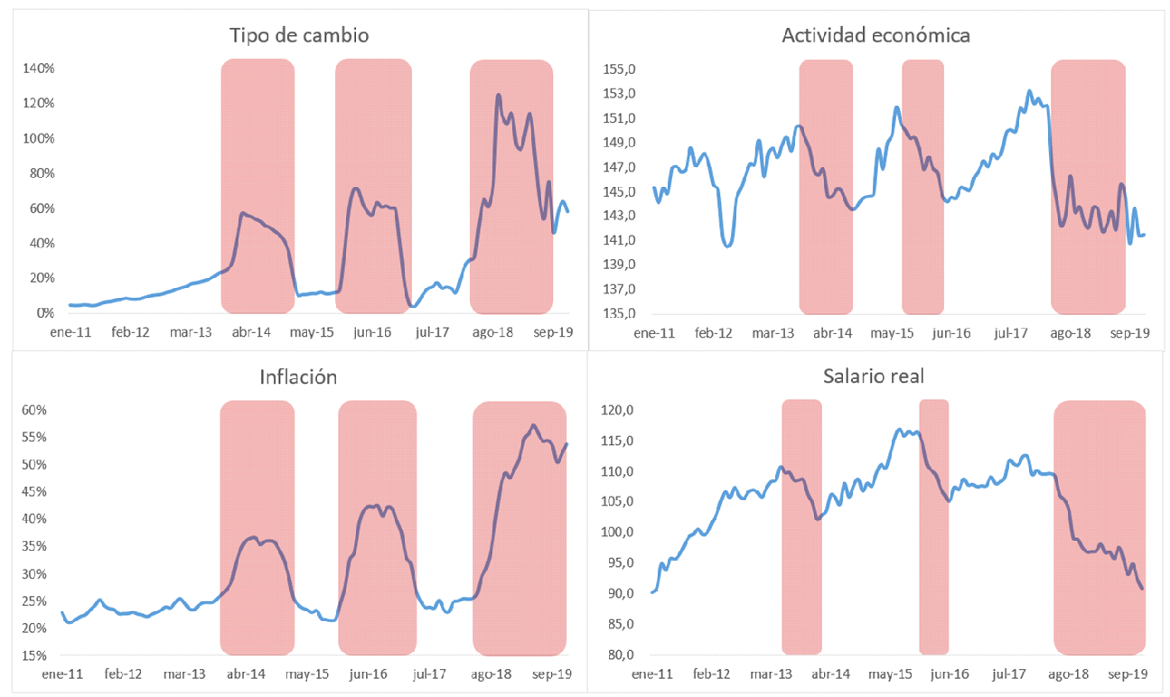
En términos económicos (Cap 2…)
I Argentina Futura
Consensos como herramientas de cambio, para:
Impulsar las exportaciones
Fortalecer el mercado interno
Recuperar le empleo privado y los ingresos
Mantener estable el tipo de cambio
Profundizar la política industrial
Asegurar un piso de bienestar desde la política fiscal

Slide 15
En términos productivos (Cap 3): Hacia la diversificación y una mayor integración de la matriz productiva argentina
I Argentina Futura
Impulsar la transformación de la matriz
Consolidar nuevos proyectos productivos estratégicos
Expandir y diversificar las exportaciones
Mejorar la productividad
Favorecer la producción sustentable basada en recursos naturales
Profundizar las políticas productivas para el sector informal y de la economía popular
Fomentar la competencia y regular los casos de concentración económica
Potenciar la actividad turística y fortalecer la industria cultural

Slide 16
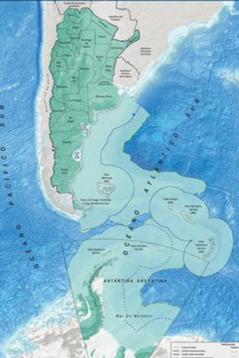
Ideas para el futuro de la Argentina
I Argentina Futura
En términos territoriales (Cap 4)
Generar nuevos polos urbanos en distintos lugares del país.
Reducir las brechas y desbalances territoriales.
Planificar la cuidad del S. XXI para hacerlas sustentable, resiliente y equitativa
Potenciar el rol de los espacios periurbanos para la seguridad, la soberanía alimentaria y los servicios ambientales.
Fortalecer nuestro abordaje sobre el espacio marítimo y aeroespacial
Mapa de la Argentina con espacios marítimos, IGN.

Slide 17
I Argentina Futura
En términos sociales:
Mejorar la calidad de los bienes públicos y garantizar la protección social (Cap 5)
Reconocer y jerarquizar las formas que adquiere el trabajo en la actualidad
Fortalecer el sistema de cuidados en el marco de las políticas de equidad de género
Promover una educación de calidad con base federal
Construir nuevos pactos por la salud en la Argentina post pandemia
Reducir las brechas de desigualdad y lograr una protección social multidimensional

Slide 18
I Argentina Futura
En términos ambientales:
Potenciar las transformaciones socio-ecológicas apostando a nuestro porvenir (Cap 6)
1. Apostar a una política externa que garantice el financiamiento climático y los recursos estratégicos
2. Fortalecer las políticas de adaptación y mitigación del cambio climático y la reducción de riesgo de desastres
3. Promover la transición energética
4. Impulsar las transformaciones hacia la agricultura sustentable
5. Fortalecer la gestión integral de los recursos hídricos y las políticas de uso del suelo
6. Potenciar la gestión integral de los residuos sólidos urbanos
7. Fortalecer los canales democráticos para la justicia ambiental

Slide 19
I Argentina Futura
En términos políticos y culturales:
Profundizar nuestra democracia, construir un nuevo contrato político (Cap 7)
Fortalecer un horizonte de mayor igualdad de derechos y posibilidades. Reducir el malestar con la democracia
Reducir el malestar con la democracia
Consolidar una educación ciudadana y el diálogo intergeneracional
Impulsar políticas para superar el cortoplacismo y el binarismo extremo, fomentar nuevos valores
Forjar una serie de acuerdos sobre Derechos Humanos, Género y Justicia
Un nuevo contrato democrático para una mejor calidad de vida, un Estado presente y eficiente y una mayor y mejor participación ciudadana

Slide 20
I Argentina Futura
En términos de equidad de género:
Robustecer las políticas para la equidad de género
(en varios capítulos)
Recuperar el empleo privado y los ingresos, con perspectiva de género (Capítulo 2)
Promover esquemas de diagnóstico y diseño de políticas públicas que incorporen la dimensión de la desigualdad de género en sus modos de generar estadística y análisis (Capítulo 3)
Promover la desmasculinización de sectores productivos (Capítulo 3)
políticas que tiendan a eliminar el techo de cristal que les impide acceder a cargos directivos o que sean menos remuneradas cuando acceden (Capítulo 3)
Fortalecer el sistema de cuidados (Capítulo 5)
Promover la educación ciudadana sobre las desigualdades de género (Capítulo 7)
Profundizar el abordaje desde la equidad de género en el sistema en la Justicia (Capítulo 7)

Slide 21
Desde la gestión pública: Fortalecer al Estado y mejorar sus capacidades (Cap 8)
I Argentina Futura
Fortalecer las capacidades de planificación del Estado
Robustecer las competencias en prospectiva y anticipación
Alcanzar una mayor integralidad y coordinación en la gestión estatal
Fomentar la formación, capacitación y la transparencia en la contratación estatal
Impulsar la digitalización inclusiva

Slide 22
Conclusión: Una visión y las trayectorias posibles para la Argentina futura
I Argentina Futura
El libro aporta con una visión de futuro y con un análisis de las trayectorias necesarias para alcanzar tal visión de desarrollo integral.
No sólo invita a mirar hacia adelante. Invita, sobre todo, a planificar en el presente una Argentina posible y deseable.
El camino al desarrollo integral habrá permitido superar las tensiones clásicas que plantearon restricciones a la Argentina. Esto no se desarrollará a partir de un acuerdo unánime, sino con la construcción de un nuevo sentido social. Para construir ese nuevo sentido social es necesario alimentar el debate público.
Por eso el libro es una apertura al debate de ideas, a la conversación pública y, por lo tanto, a la construcción del futuro.

